Slide 1
العوامل الأحيائية
Biotic factors

Slide 2
العوامل الأحيائية
Biotic factors
- تأثير الحيوانات على النباتات
- تأثير النباتات على بعضها البعض
- التنافس
- تأثير الإنسان

Slide 3
لا تتأثر النباتات بعوامل البيئة المناخية والتربة فقط وإنما تتأثر أيضًا بالوسط الحيوي الذي يحيط بها
النباتات سواء كانت تعيش في مجتمع نباتي أرضي أو مائي تتفاعل باستمرار مع بعضها البعض من جهة ومع الكائنات الحيوانية و الكائنات الدقيقة ومكونات البيئة غير الحية من جهة ثانية.
ويطلق على مجمل التأثيرات المتبادلة بين الكائنات الحية المختلفة اسم العوامل الأحيائية Biotic factors.

Slide 4
تأثير الحيوانات على النباتات Effect of Animals on Plants
- العلاقات الغذائية
- التأثير الميكانيكي
- التلقيح
- الانتشار
- الرعي

Slide 5
تأثير الحيوانات على النباتات Effect of Animals on Plants
العلاقات بين الكائنات آكلة النباتات والنباتات المنتجة للغذاء هي في أساسها علاقات غذائية.
تبين النظرية الشمولية للكائنات الحية أنها تقع في مجموعتين رئيسيتين من حيث وسيلة الحصول على الغذاء الأولى، وهي التي تصنع الغذاء في عملية البناء الضوئي وتعرف
- بالمنتجات (وهي النباتات الخضراء) Producers
- والمجموعة الثانية وهي المستهلكة Consumers
- والتي قد تكون آكلة للأعشاب Herbivores
- أو لاحمة Carnivores
- أو محللة Decomposers

Slide 6
التأثير الميكانيكي
تؤثر الحيوانات تأثيرًا ميكانيكًا مباشرًا على النباتات
- أثناء تغذيتها على النباتات
- أثناء سيرها على الأرض
- عند حفر جحورها
أيضاً تؤثر تأثيرًا غير مباشر
عن طريق تأثيرها على التربة - بالوطء أو - بإثرائها بالمادة العضوية

Slide 7
الوطء:
يلعب وطء الحيوانات دورًا بالغًا في بعض أنماط المجتمعات النباتية كالمروج والسهوب والسافانا وأنصاف الصحاري والصحاري.
يتوقف التأثير على عدد الحيوانات وشدة الوعي.

Slide 8
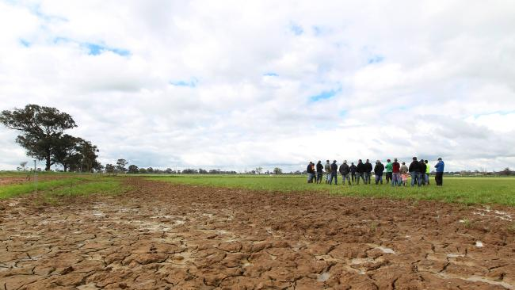
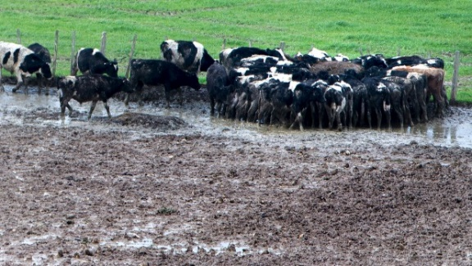
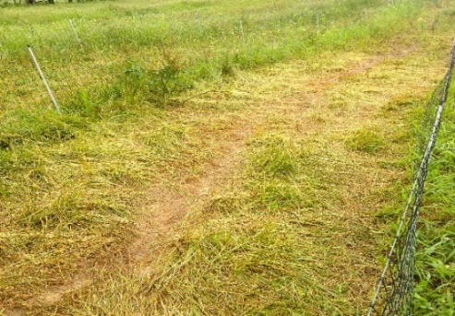
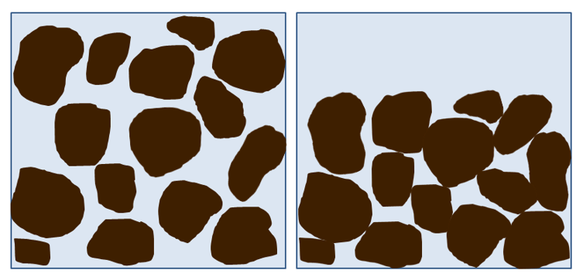
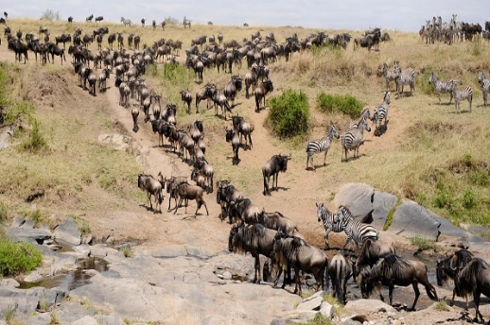
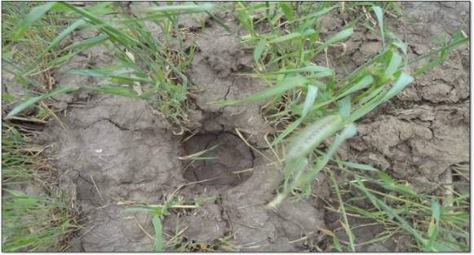
الوطء:

Slide 9
الوطء المعتدل يمكن أن يؤثر تأثيرًا إيجابيًا، حيث قد يؤدي إلى زيادة فائدة البقايا النباتية عن طريق تقطيعها عند وطئها وطمرها في الطبقة السطحية للتربة.
كما يزيد من إنبات البذور، ذلك أن الوطء المعتدل يغطي البذور بطبقة رقيقة من التربة تحميها من تأثيرات العوامل الخارجية.
أما الوطء الشديد فقد يسبب انخفاض كثافة الغطاء النباتي ويسبب أيضا إما زيادة تراص التربة أو زيادة تخلخلها (كما في حالة التربة الرملية).

Slide 10
البقايا العضوية:
تلقي الحيوانات كميات كبيرة من البقايا العضوية على سطح التربة أو في داخلها، وهذه البقايا تتميز بكونها أغنى بالنيتروجين من البقايا النباتية الميتة.

Slide 11
عملية التلقيح Pollination
عملية التلقيح هي نقل حبوب اللقاح من المتك إلى الميسم أحد التأثيرات المتبادلة النافعة بين الحيوانات والنباتات.
تعتبر الحشرات من بين الحيوانات الرئيسية التي تقوم بعملية التلقيح، كما تلعب الطيور الطنانة أيضا دورًا مهمًا يماثل دور الحشرات، وأهم الحشرات التي تقوم بعملية التلقيح هي: نحل العسل والنحل الطنان والفراش والدبابير.
هناك ارتباط في بعض الأحيان بين انتشار النباتات وبين الحشرات التي تقوم بعملية التلقيح؛ مثال: بعض أنواع فصيلة حنك السبع Scrophulariaceae
ونبات النفل Trifolium pratense

Slide 12
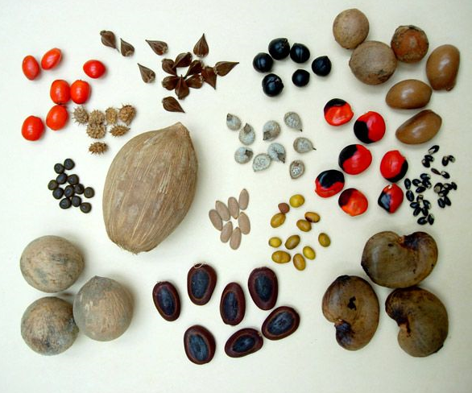
عملية الانتشار Dispersal
يعتبر الانتشار مرحلة حساسة في حياة النباتات حيث تنتهج معظم النباتات أساليب مختلفة في طرقة نثر بذورها وتوزيعها بما يكفل استقرارها في أماكن ملاائمة لإنباتها، ومن ثم نمو بوادرها وثبات النباتات المتكونة من تلك البوادر بما يحقق احتياجات الضرورية من البيئة التي تعيش فيها.
؟

Slide 13
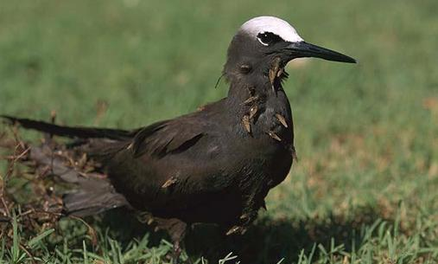
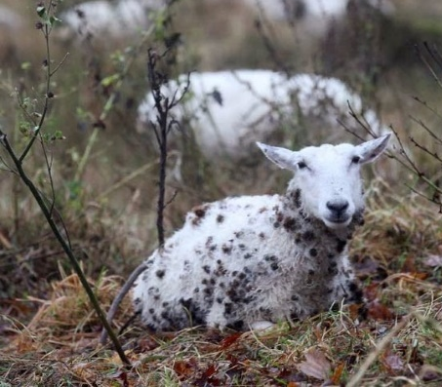
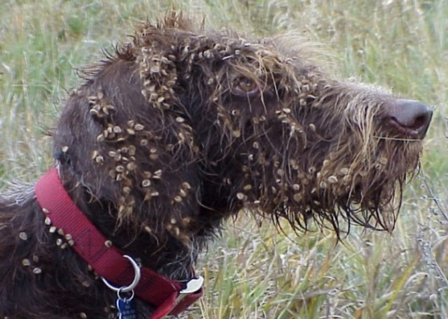
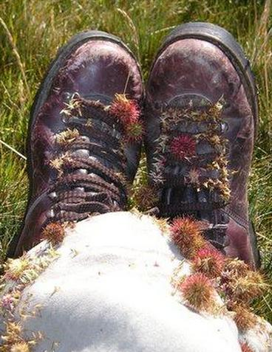
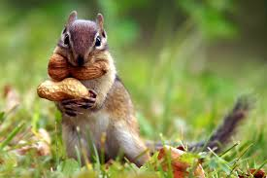
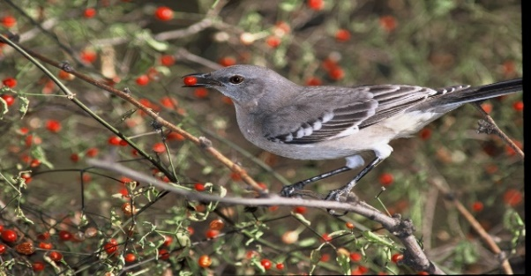
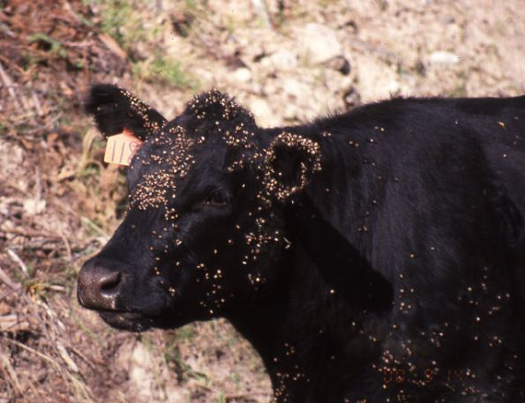

Slide 14
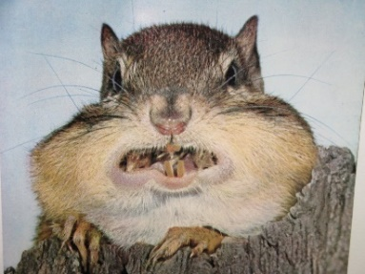
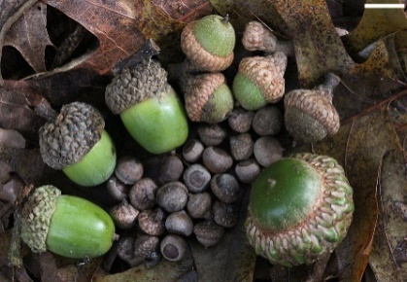
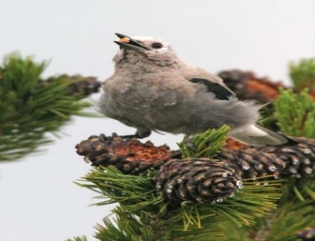
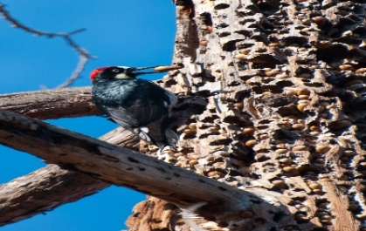
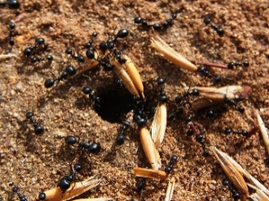
تأثير الحيوانات على انتشار النباتات:
تعتبر عملية انتشار بذور وثمار النباتات عن طريق الحيوانات واحدة من التأثيرات النافعة من قبل الحيوانات.
يتم انتشار النباتات بواسطة الحيوانات عن طريق:
١) الانتقال داخل الجهاز الهضمي للحيوانات
٢) الالتصاق بجسم الحيوانات
٣) ادخار المواد الغذائية وبناء الأعشاش

Slide 15
الرعي Grazing
الاستغلال السليم للمراعي المبني على أساس عملية كفيل بالإبقاء على الغطاء النباتي للمراعي في حالة جيدة.
القاعدة الأساسية في فاعلية الرعي
- أن تكون ذات فائدة للحيوان
- وغير ضارة للنبات
يستثنى من ذلك النباتات السامة والنباتات الشوكية وذوات السفا الضار كالنجيليات الإبرية وغيرها.

Slide 16
من أهم أسس الاستخدام السليم للمراعي تحديد الطاقة (الحمولة) الحيوانية للمراعي بحيث يمكن تجنب الرعي الجائر وتحديد أنسب الأوقات لاستغلال المراعي بحيث لا يضر بتجدد النباتات وتجنب الرعي المبكر والمتأخر.
تحميل المراعي أكثر من طاقتها من الحيوانات الرعوية يؤدي إلى تخريب الغطاء النباتي وتغيير تركيبه بحيث ينخفض عدد الأنواع النباتية المرغوبة وذات القيمة الغذائية العالية.

Slide 17
أثر الرعي على إنتاجية النباتات:
١) الأعشاب والشجيرات ذوات الفلقتين:
تتميز هذه النباتات بوجود برعم طرفي نشط.
أما البراعم الإبطية (الموجودة في آباط الأوراق) فلا تنشط إلا بعد إزالة البرعم الطرفي بالرعي حيث تعطي فروعًا جانبية
أي أن رعي هذه النباتات يؤدي إلى زيادة التفرعات.
٢) النجيليات:
تختلف النجيليات عن الأعشاب والشجيرات من ذوات الفلقتين في ميزتين رئيسيتين:
١- وجود مناطق ميرستيمية نشطة في قاعدة نصل الورقة وقواعد السلاميات التي تتكون منها الساق.
٢- وجود براعم قاعدية نشطة على عقد الساق القريبة من سطح التربة لتنمو

Slide 18
أثر الرعي على نمو الجذور:
يرتبط بنمو المجموع الجذري في النبات بمقدار ما يتوافر له من غذاء ينتقل إليه من الأجزاء الخضرية، وعليه نتوقع تأثيرًا مباشرًا لإزالة بعض أو كل المجموع الخضري للنبات على درجة نمو المجموع الجذري.
أثر الرعي على تكاثر النباتات:
يتأثر ما تنتجه النباتات الرعوية من البذور كثيرًا بسبب الرعي، ويتحدد مدى تأثر إنتاج البذور في نباتات المراعي بعملية الرعي لإعتبارات وقت الرعي ومدى الوعي.

Slide 19
أثر الرعي على تركيب الغطاء النباتي:
تركيب الغطاء النباتي هو تعبير عن الأنواع النباتية التي يتكون منها ذلك الغطاء ونسبة كل منها
في غياب الرعي فإن تركيب الغطاء النباتي يحدده تفاعل الظروف المناخية وظروف التربة.
الغطاء النباتي يكون متوازنًا مع الظروف البيئية السائدة.
والرعي باعتباره عاملا ًبيئيًا خارجيًا يؤدي إلى الإخلال بتوازن الغطاء النباتي؛ فقد يؤدي إلى زيادة أعداد نوع نباتي غير مستساغ للرعي على حساب نوع آخر.

